Slide 1
UBND QUẬN DƯƠNG KINH
TRƯỜNG TH ĐA PHÚC
Chào mừng thầy cô về dự giờ
lớp 4^{B}
Môn : Toán
Bài 13: Làm tròn số đến hàng trăm nghìn
Môn: Tiếng Việt - Lớp 1
BÀI : Quạt cho bà ngủ ( Tiết 2)
Giáo viên: Lê Thị Quyên
Giáo viên thực hiện: Phạm Thị Thuyết

Slide 2
Quạt cho bà ngủ
Ơi chích chòe ơi!
Chim đừng hót nữa,
Bà em ốm rồi,
Lặng cho bà ngủ.
Bàn tay bé nhỏ
Vẫy quạt thật đều
Ngấn nắng thiu thiu
Đậu trên tường trắng.
Căn nhà đã vắng
Cốc chén lặng im
Đôi mắt lim dim
Ngủ ngon bà nhé.
Hoa cam, hoa khế
Chín lặng trong vườn,
Bà mơ tay cháu
Quạt đầy hương thơm.
(Thạch Quỳ)
Em nghĩ gì về bạn nhỏ trong bài thơ?
Vì sao bạn nhỏ không muốn chích chòe hót nữa?
Bạn nhỏ làm gì trong lúc bà ngủ?
Notes:
2 câu sau là câu hỏi mở, GV tôn trọng ý kiến của hs nhé

Slide 3
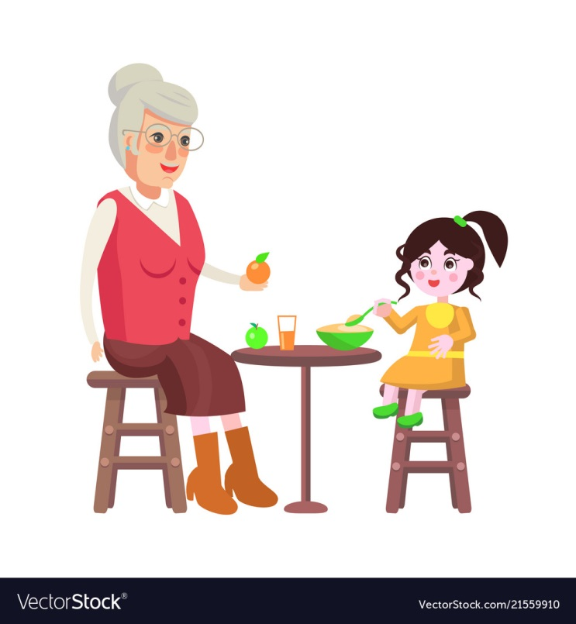
Hãy nói về những điều em đã làm cho ông bà của mình.

Slide 4
5
Học thuộc lòng hai khổ thơ cuối
Bàn tay bé nhỏ
Vẫy quạt thật đều
Ngấn nắng thiu thiu
Đậu trên tường trắng.
Căn nhà đã vắng
Cốc chén lặng im
Đôi mắt lim dim
Ngủ ngon bà nhé.

Slide 5
6
Hát một bài hát về tình cảm bà cháu

